Slide 1
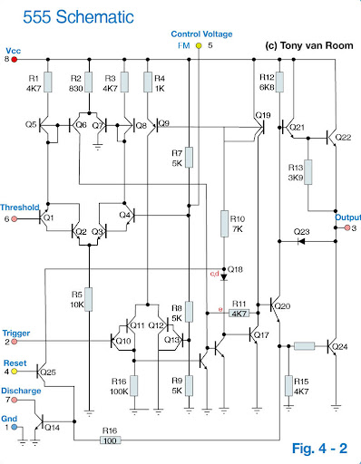
Artwork 세미나
세미나 2회차
Robotics 정명훈

Slide 2
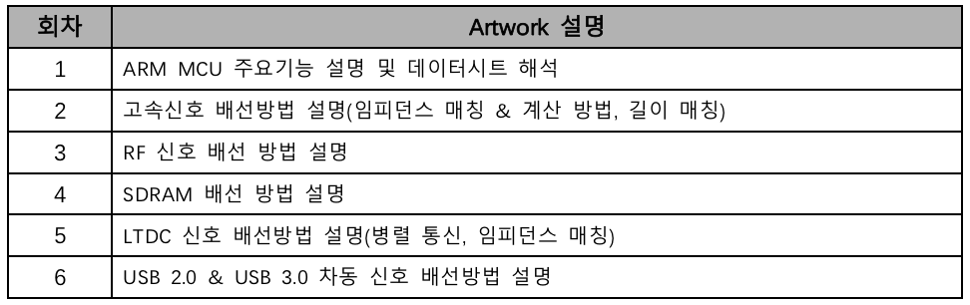
세미나 로드맵(상세)

Slide 3
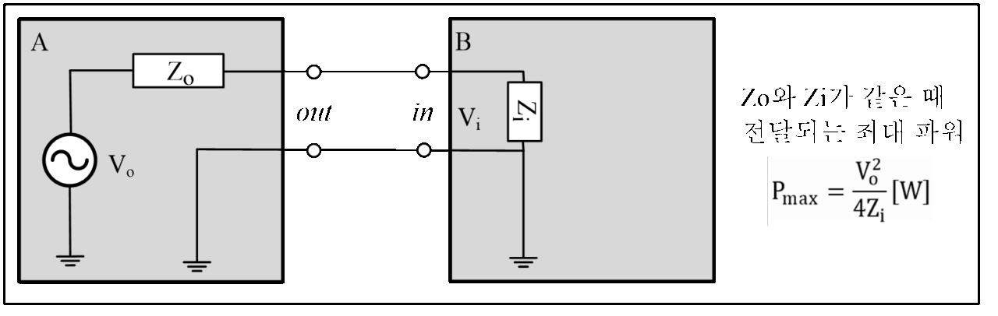
1. 임피던스 매칭 1-1 임피던스 매칭의 필요성
소스 임피던스 Zo와 부하 Zi가 같을 때 최대 전력이 전송된다.
이때 고속신호일 경우 PCB 배선 또한 L성분으로 인해 임피던스가 무시 못 할정도로 커지게 된다.

Slide 4
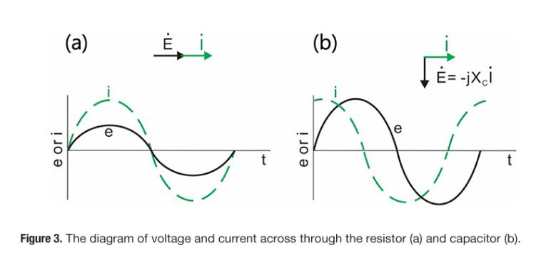
1. 임피던스 매칭 1-2 디지털 인터페이스에서의 임피던스 이해
임피던스는 옴(ohm)으로 측정되며, 회로가 교류(AC) 흐름에 대해 나타내는 저항을 특징짓는 중요한 매개 변수이다.
고속 디지털 인터페이스에서는 신호 반사를 방지하고, 상호 간섭(crosstalk)을 최소화하며, 전송된 데이터의 무결성을
보장하기 위해 올바른 임피던스를 유지하는 것이 필수적이다.

Slide 5
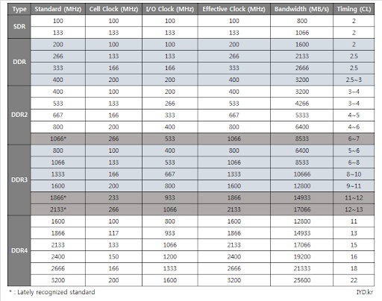
1. 임피던스 매칭 1-2 임피던스 매칭의 예시 #DRAM
오늘날 DRAM은 세대를 거듭해 오며 속도가 점점 빨라지며
임피던스 매칭 중요성 또한 나날이 증가하고 있다.

Slide 6
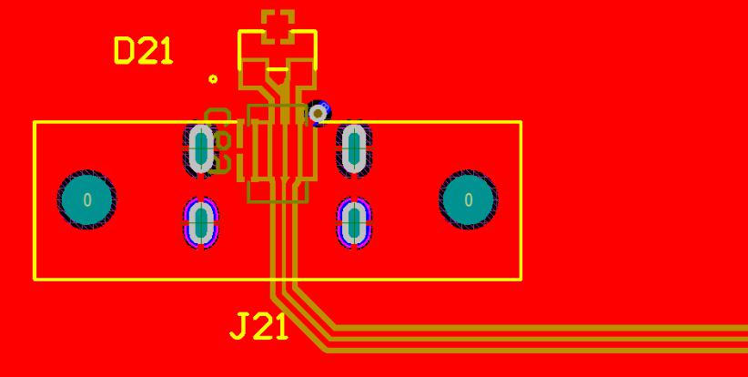
1. 임피던스 매칭 1-2 임피던스 매칭의 예시 #USB
A- USB 2.0:
표준 임피던스: 90Ω
모범 사례: USB 2.0 데이터 회선에 대해 제어된 임피던스 추적을 사용하여
신호 왜곡을 방지하고 안정적인 통신을 보장한다.
B- USB 3.x:
차동 임피던스: 90Ω
단일 종단 임피던스: 45Ω
모범 사례: 커넥터와 케이블을 포함한 전체 USB 3.x 신호 경로에서 일관된
임피던스 프로필을 유지하여 고속 데이터 속도를 지원한다.

Slide 7
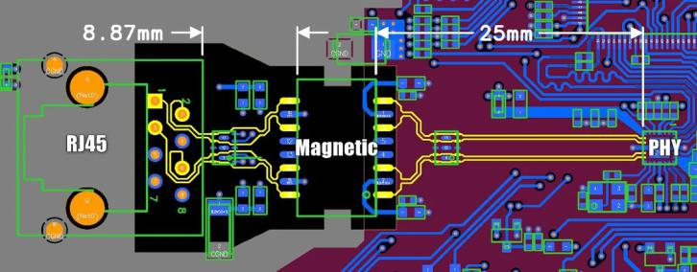
1. 임피던스 매칭 1-2 임피던스 매칭의 예시 #이더넷
10/100/1000BASE-T(이더넷):
차동 임피던스: 100Ω
모범 사례: 신호 저하를 방지하고 신호 무결성을 유지하려면 전송 라인의
전체 길이에 걸쳐 일관된 임피던스를 보장합니다.

Slide 8
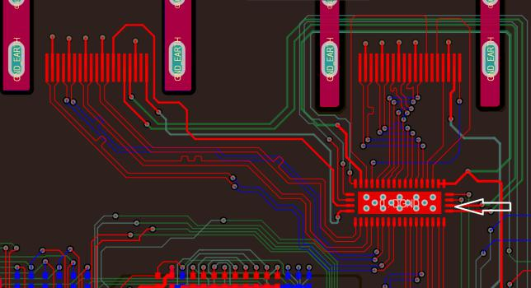
1. 임피던스 매칭 1-2 임피던스 매칭의 예시 #HDMI
HDMI 1.4/2.0:
차동 임피던스: 100Ω
모범 사례: 제어된 임피던스 트레이스를 사용하고 고속 HDMI 데이터 전송을 위해
신호 무결성을 유지해야 한다. 더 긴 케이블을 사용하려면 신호 리피터를 고려해야 한다.

Slide 9
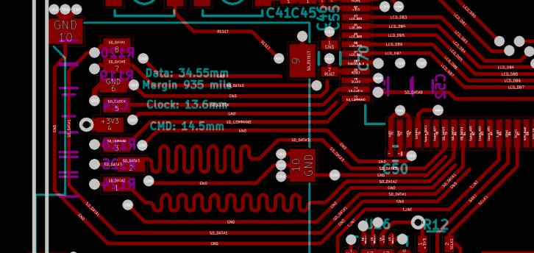
1. 임피던스 매칭 1-2 임피던스 매칭의 예시 #SD Card
SD(보안 디지털) 카드:
차동 임피던스: 50Ω
단일 종단 임피던스: 25Ω
모범 사례: 신호 반사를 방지하고 SD 카드 인터페이스와의 안정적인 통신을
보장하려면 지정된 임피던스 값으로 PCB 트레이스를 설계해야 한다.

Slide 10
1. 임피던스 매칭 1-3 임피던스 선택에 영향을 미치는 요소
A- 데이터 속도:
데이터 속도가 높을수록 신호 저하를 방지하고 안정적인 통신을 보장하기 위해 보다 정밀한 임피던스 제어가 필요하다.
B- 케이블 길이:
케이블 길이가 길면 신호 손실이 발생할 수 있습니다. 확장된 전송 경로에서 신호 무결성을 유지하려면 임피던스 매칭이 중요하다.
C- 커넥터:
USB, 이더넷, HDMI 및 SD 카드 슬롯을 포함하여 특정 임피던스 요구 사항이 함께 제공된다.
원활한 데이터 전송을 위해서는 이러한 사양을 준수하는 것이 필수적이다.
D- PCB 재질:
PCB 재료의 유전 특성은 특성 임피던스에 영향을 미칩니다. 재료마다 임피던스 값이 다르기 때문에
목표 임피던스에 맞는 재료를 선택하는 것이 중요하다.

Slide 11
1. 임피던스 매칭 1-4 임피던스 매칭 모범 사례
A- 디자인 전반의 일관성:
트레이스, 커넥터 및 케이블을 포함한 전체 신호 경로에서 일관된 임피던스 값을 유지해야 한다.
B- 제어된 임피던스 트레이스의 사용:
고속 신호에 대해 제어된 임피던스 트레이스를 활용하여 반사 및 신호 왜곡을 최소화해야 한다.
C- 시뮬레이션 및 테스트:
설계 단계에서 임피던스 시뮬레이션 및 측정을 수행하여 선택한 값을 검증하고 잠재적인 문제를 식별해야 한다.
D- 상담 사양:
정확한 임피던스 요구 사항은 인터페이스 표준에서 제공하는 데이터시트와 사양을 참조 해야한다.

Slide 12
2. 배선 길이 매칭 2-1 배선 길이 매칭의 중요성
A- 신호 타이밍:
다양한 트레이스에서 일관된 신호 타이밍을 유지하려면 길이 일치가 중요하다.
고속 애플리케이션에서는 트레이스 길이의 작은 변화라도 신호 왜곡을 초래하고 전체 시스템 성능을 저하시킬 수 있다.
B- 신호 무결성:
길이 일치는 신호 왜곡을 최소화하는 데 도움이 되며 신호가 목적지에 동시에 도착하도록 보장한다.
이는 DDR 메모리, 고속 직렬 버스 및 차동 신호와 같은 인터페이스에 특히 중요하다.
C- 누화 완화:
차동 쌍의 균형 잡힌 길이는 누화 위험을 줄여준다.
잘 일치하는 트레이스는 신호 간의 의도된 위상 관계를 유지하고 간섭을 방지하며 깨끗하고 안정적인 신호 경로를 보장하는 데 도움이 된다 .

Slide 13
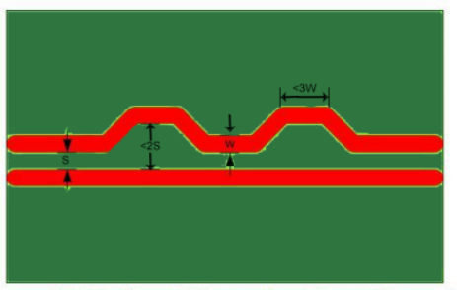
2. 배선 길이 매칭 2-2 단일 종단 트랙의 길이 매칭
A- 크리티컬 네트:
시스템의 기능에 중요한 신호나 트레이스를 찾아 정확한 길이 매칭이 필요한 부분을 확인해야 한다.
여기에는 클록 신호, 주소 라인 또는 시스템 기능에 중요한 기타 신호가 포함될 수 있다.
B- 공차 고려 사항:
설계 신호 요구 사항에 따라 길이 불일치에 대한 허용 오차를 정의해야 한다.
고속 인터페이스의 경우 더 엄격한 허용 오차가 일반적으로 필요하다.
C- 라우팅 기술:
신호 무결성을 유지하면서 트레이스의 길이를 조정하기 위해 굴곡형 라우팅, 뱀형 라우팅, 또는 교차 비아와 같은 라우팅 기법을 활용하면 좋다.

Slide 14
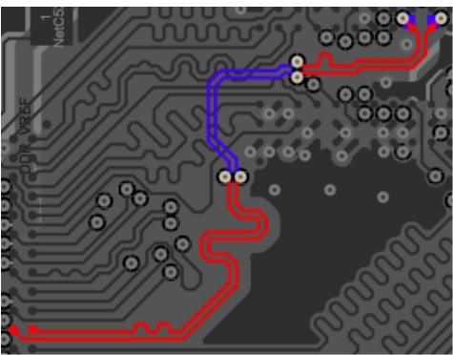
2. 배선 길이 매칭 2-2 차동 쌍의 길이 매칭
A-쌍 스큐:
쌍 스큐는 차동 쌍의 두 트레이스 간의 길이 차이를 나타낸다.
신호가 원하는 위상 관계로 수신기에 도착하도록 쌍 스큐를 최소화 해야한다.
B- 튜닝 기술:
차동 쌍의 트레이스 길이를 조정하기 위해 튜닝 기법을 사용해야 한다.
이를 위해 한 트레이스를 연장하고 다른 트레이스를 단축하여 원하는 길이 매칭을 달성할 수 있다.
C- 대칭 라우팅:
차동 신호 쌍의 트레이스를 대칭적으로 배선하면 특성 임피던스를 유지하고, 공통 모드 노이즈의 위험을 줄이는 데 효과적이다.

Slide 15
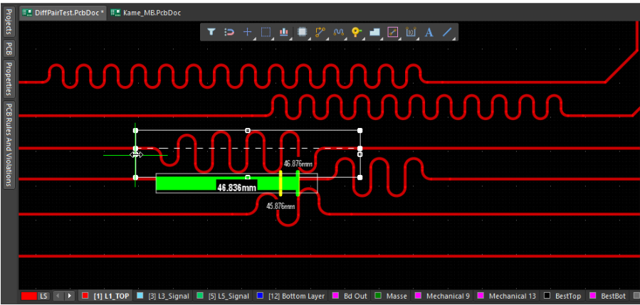
2. 배선 길이 매칭 2-2 길이 매칭 모범 사례
A- 설계 규칙 검사(DRC) 사용:
설계 단계에서 길이 불일치나 규칙 위반을 식별하고 수정하기 위해 DRC 검사를 실행.
B- 신호 무결성 도구 활용:
신호 무결성 시뮬레이션 도구를 활용하여 길이 불일치가 미치는 영향을 분석하고,
그에 따라 트레이스를 조정.
C- 일관된 유전체 재료:
쌍 내 트레이스의 유사한 신호 전파 속도를 보장하기 위해 일관된 유전체 재료를 사용.
D- 연속 반복:
시뮬레이션 결과와 실제 측정값을 기반으로 레이아웃을 지속적으로 반복하고 개선하여 최적의 길이 일치를 달성.

Slide 16
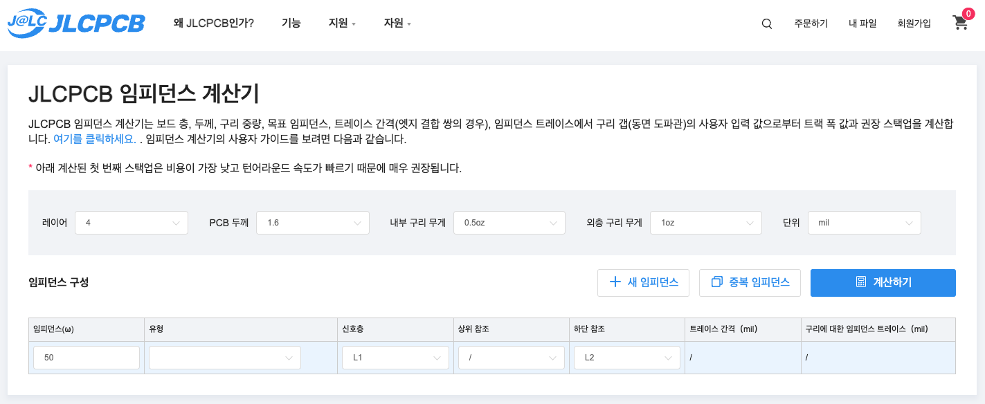
3. 임피던스 계산 방법 3-1 PCB 업체 제공
PCB 업체에서 제공 할 경우 해당 계산기를
사용 하는것이 가장 정확하다.

Slide 17
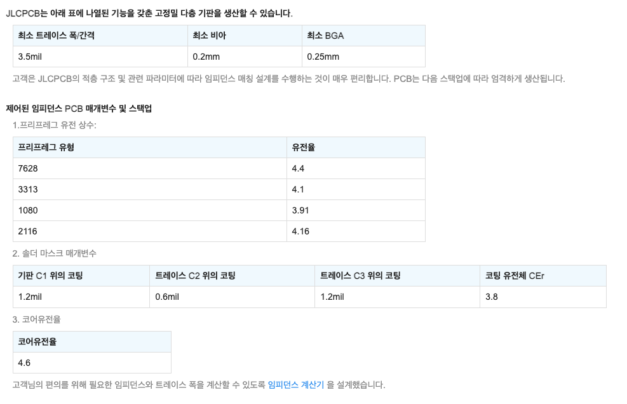
3. 임피던스 계산 방법 3-2 스택업
JLCPCB에서는 임피던스 계산에 필요한
물질별 유전률과 두께를 제공한다.

Slide 18
예시

